Slide 1
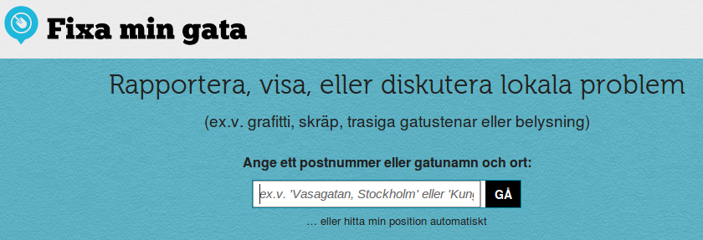
Fixa Min Gata
Såhär långt har vi kommit

Slide 2

Fixa Min Gata
Nationell webbtjänst för att rapportera fel
Översatt från brittisk förlaga fixmystreet.com
Öppen Programvara
Användarperspektiv - medborgaren i fokus
Finns i mer än 20 länder

Slide 3

Bakgrund
Projektet började 2012
Samarbete Kivos, Sambruk och FFKP
Lanserades i början av april 2013

Slide 4
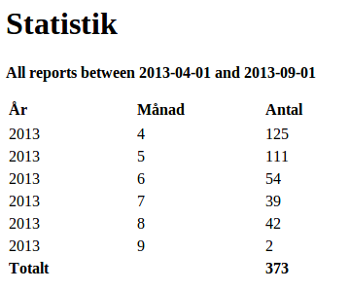
Statistik

Slide 5
Topplista kommuner
Alingsås 119 rapporter
Stockholm 47 rapporter
Skurups kommun 22 rapporter
Jönköping - 16 rapporter
Solna - 13 rapporter
Vårgårda 12 rapporter
Göteborg 11 rapporter

Slide 6
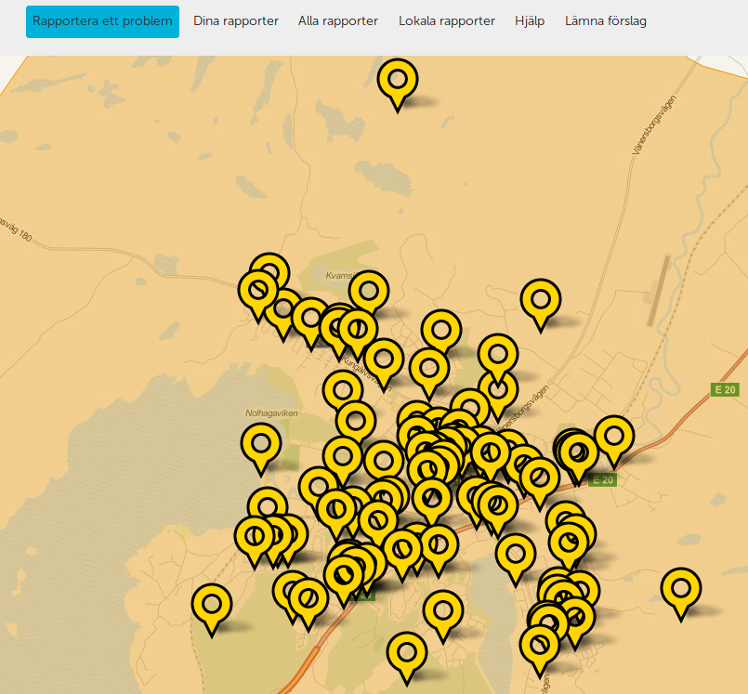
Alingsås

Slide 7
Men...
Skurup 22 rapporter 19 fixade (86%)
Vårgårda 12 rapporter 6 fixade (50%)
Alingsås 119 rapporter 55 fixade (46%)
Göteborg 11 rapporter 4 fixade (36%)
Solna 13 rapporter 4 fixade (30%)
Jönköping 16 rapporter 4 fixade (25%)
Stockholm 47 rapporter 9 fixade (19%)

Slide 8
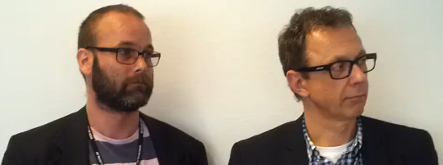
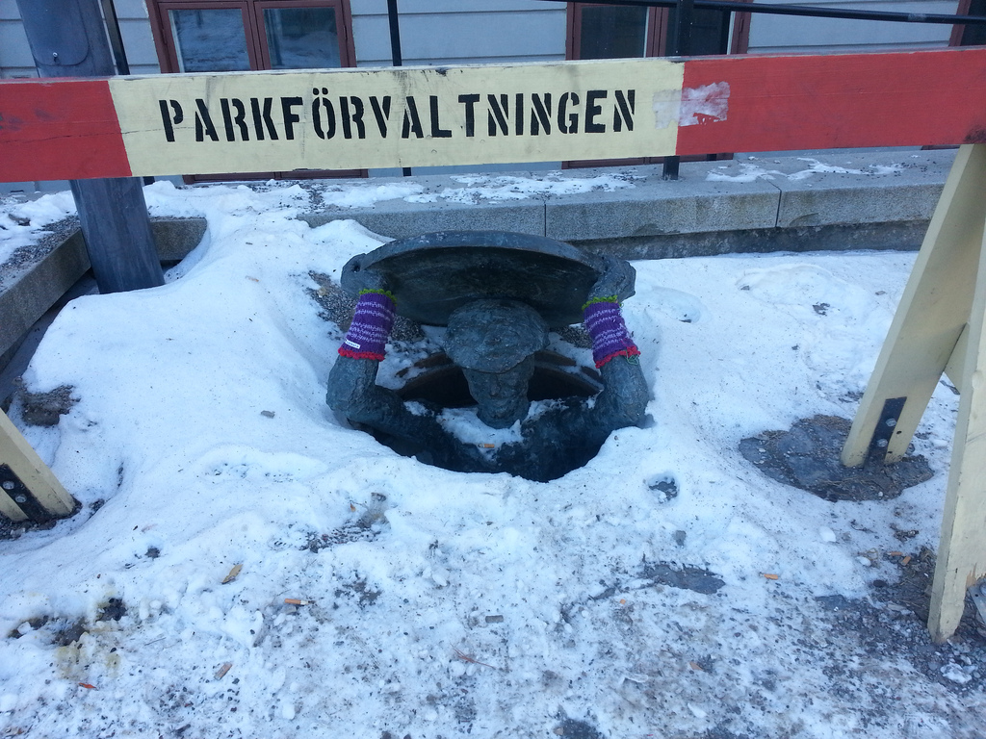
Sammanfattning, statistik
53 kommuner av 290 har fått rapporter
31 kommuner har åtgärdat minst ett fel
Totalt 373 rapporter
Totalt 136 fel har “åtgärdats”
Kvoten åtgärder/rapporter varierar

Slide 9
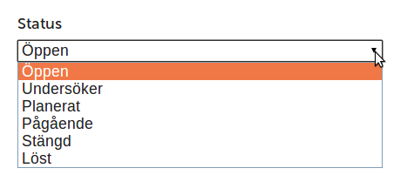
Organisatorisk status
Sambruk och Kivos tagit över efter FFKP
En person på deltid (4h/v) anlitats för admin
Förvaltningsorganisation under framtagande
Goda relationer till britterna

Slide 10
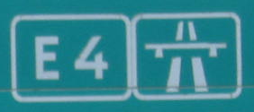
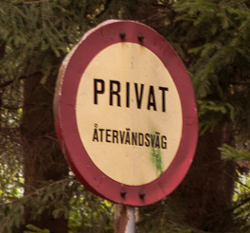

Utmaningar för framtiden
Vägar
Kartor
“Vi vill ha rapporter i format X”
“Vi vill inte ta emot e-post”
Driftkostnad, ägandeform
Fler leverantörer behövs - Open311
Marknadsföring!

Slide 11
Rapporter - högt och lågt
Under våra 30 år på Fågelvägen 26 har vi aldrig varit med om att gräset på den kommunala marken Fågelvägen - Badhusvägen har vuxit över 50cm innan kommunen har klippt.
Under den senaste tiden har en boende i hyreshusen på Jasmingatan använt gång-och cykelbanan, som är en fortsättning av Syrengatan och fortsätter ut mot Björkekärr, som bilväg. Med tanke på att cykel- och mopedtrafiken från Björkekärrshållet har ganska höga hastigheter i nedförsbacken kan det bli ganska otrevliga möten.

Slide 12
Rapporter - högt och lågt
Jag gick längs stranden igår och mängden glas och rostiga plåtdetaljer är bisarr. Det handlade bland annat om krossade glasflaskor. Jag hittade en och bara någon minut av letande på samma kvadratmeter gav en liten nätt hög av glassplitter. Förmodligen är det väldigt gamla flaskor som legat i marken, men nu via isens rörelser kommit till ytan. Jag hoppas därför att ni på ett systematiskt och lite mer grundligt sätt går genom strandremsan inför säsongen.

Slide 13
Rapporter - högt och lågt
Det står en gul/rödrandig skylt mitt i gatan som ska visa att det är ett hål i (den nylagda) asfalten. Gör något åt hålet istället så slipper man få en hjärtattack varje gång man måste värja sig åt sidan med bilen.

Slide 14
Reaktioner
Det gick snabbt att lösa det. Enkelt och snabbt att rapportera på detta sätt.
Nu lyser gatlamporna igen utefter Sjöbostigen. Tack!
Jag är imponerad av hur det som jag såg som ett problem snabbt åtgärdades genom "Fixa min Gata". Tack! Vill passa på att säga att jag tycker det är jättefint att kommunen skall ta sig an gångvägen runt vår vackra sjö Gärdsken.
Sopades Upp Månadgen den 13 Maj. Tack

Slide 15
Reaktioner
Det är ifyllt nu. Så snabbt gick det. Stort tack!
Tack för att ni fixade det. Perfekt sätt att nå fram till er med synpunkter och önskemål.
Tack för att problemet gatbelysningen ar löst! Igår kväll 31 juli lyste alla gatljusen utefter Sjöbostigen
Gräsklippning har skett! Tack!

Slide 16
Upplysningar
Vi kommer att se över behovet av papperskorgar på de allmänna platserna i området i samband med att Åmanska parken färdigställs. När det gäller området i direkt anslutning till arenan och butiken så är inte det kommunal mark utan där är det fastighetsägarens ansvar att tillhandahålla den service som erfordras för verksamheten.

Slide 17
Tack!
Kontakt Fixa Min Gata: info@fixamingata.se
Rikard Fröberg: rikard@morus.se

Slide 18
Bilder mm
Guerrilla knitting - blondinrikard - http://www.flickr.com/photos/blondinrikard/8577479036/ - CC-BY - http://creativecommons.org/licenses/by/2.0/deed.en
Rikard + Göran - (c) Sambruk 2013
(Motorvägsskylt, urklipp) foto 294 - Chriszwolle - http://www.flickr.com/photos/chriszwolle/3216362430/ - CC-BY-NC -
http://creativecommons.org/licenses/by-nc/2.0/deed.en
(Privat) 256. - Tobias Myrstrand Leander - http://www.flickr.com/photos/s8an/7980591572/ - CC-BY-NC - http://creativecommons.org/licenses/by-nc/2.0/deed.en
Betalstation av blondinrikard - CC-BY 2.0 - http://www.flickr.com/photos/blondinrikard/8711875294/in/photostream/

